Slide 1
ssm基于微信小程序的校园商铺系统
姓名：
学号：
专业：
指导教师：

Slide 2
本课题研究背景
近年来城市与社会经济发展较快，人们的生活水平不断提高，消费观念发生很大变化，随着 Internet 技术的发展，网络已经渗透到人们日常生活的方方面面，悄悄地改变着人们的生活方式。在国内，利用系统进行交易渐渐变成一种常见的交易方式。 比如我们常见的美团、饿了么等类似的系统近几年的发展趋势就非常的好。这类系统的发展的最大的优势在于信息传播快、时效性高。随着计算机和Internet技术的发展,微信小程序的校园商铺系统给传统的商品交易提供了生机。但是,消费观念、投资成本、技术人才、支付以及商品存在破损等因素阻碍了它的发展。所以解决这些问题是促进商品交易发展的首要任务。微信小程序的校园商铺系统还是存在着巨大的潜力的,因为时间的因素，大部分用户还是愿意网上购物，物美价廉。

Slide 3
本课题研究的目的和意义
人们现在的生活方式因为网络的普及发生了巨大变化，由于电子商务在人们的视野中出现,人们对电子商务额外的关注。人们可以足不出户买到世界各地的服装, 校园商铺可以销售各式各样的产品,其中包括虚拟产品、电子产品、日常生活用品等等。我们的目标不只是在网上展示我们的产品，更重要的是，让更多的用户了解产品创造更多的商机。所以我们目前的挑战是前台界面的设计，要把顾客的眼球吸引住，选则比较人性化的界面设计，要更直观的表现，让顾客能更多的了解产品的作用和功效，让顾客买到喜欢的产品。
本系统的主要意义在于，全力以赴为用户提供一个操作方便，界面简洁，信息直观的网上交易系统。使用该系统的用户，可以先浏览到最新上架的新品和最热门的产品，并可以注册成为本网站的用户，可以利用购物车选择自己想买的产品，然后向商铺提交订单，从而完成网上的交易流程。

Slide 4
研究现状
在国外很多发达国家，软件产业早已得到全面普及，但我国经济已不断发展，不断引进国外信息化建设，使国内软件行业得以不断发展，在摸索中进步，最终也得到一些成果，我国的软件业迎来了高速的发展，使更多的软件系统得以开发出来，从此逐渐地改变人们的生活工作方式。但是，对于信息化的建设，与很多发达国家相比，由于信息化程度的落后以及经费的不足，我国的校园商铺系统开发方面还是相对落后的，因此，要不断的努力探索，争取开发出一个实用的信息化的基于微信小程序的校园商铺系统，来实现校园商铺管理的信息化。因此本课题以校园商铺为例，目的是开发一个实用的基于微信小程序的校园商铺系统。
校园设备报修小程序的开发运用java技术，MIS的总体思想，以及MYSQL等技术的支持下共同完成了该系统的开发，实现了校园商铺管理的信息化，使用户体验到更优秀的校园商铺系统，管理员管理操作将更加方便，实现目标。

Slide 5
论文所做的主要工作
本文主要做的工作就是从系统的需求分析开始，结合自己在学校所学的知识和在图书馆查阅的资料，逐步讲解微信小程序的校园商铺的系统构成，数据库管理等一些主要方面的设计。特别是对系统的各个模块的设计用单独的章节来进行详细的阐述。这样可以让读者很容易的知道整个系统的思路和整体的设计思想，能够提高本论文的可读性。

Slide 6
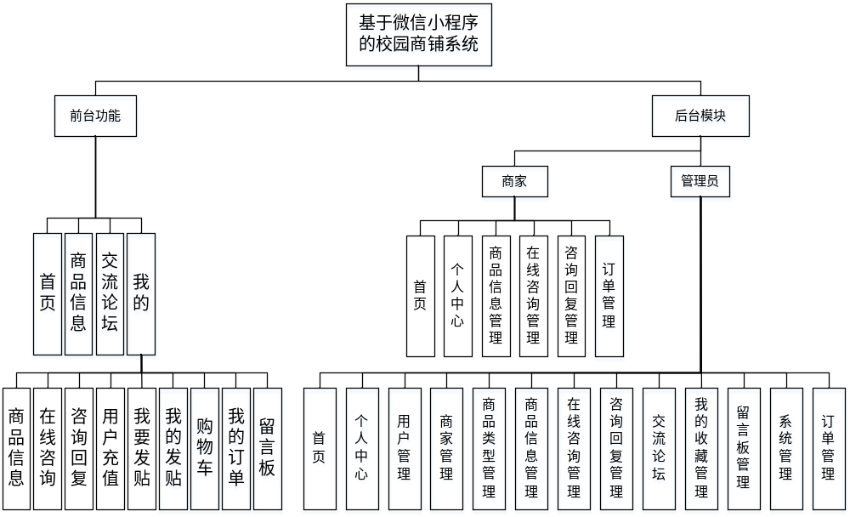
系统总体设计图

Slide 7
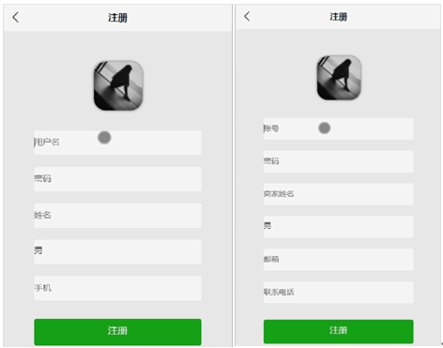
用户注册界面图

Slide 8
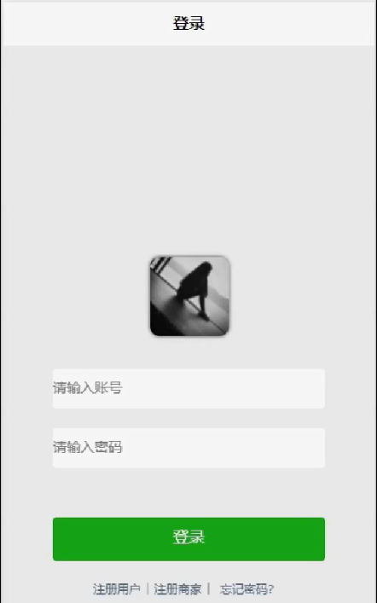
登录界面图

Slide 9
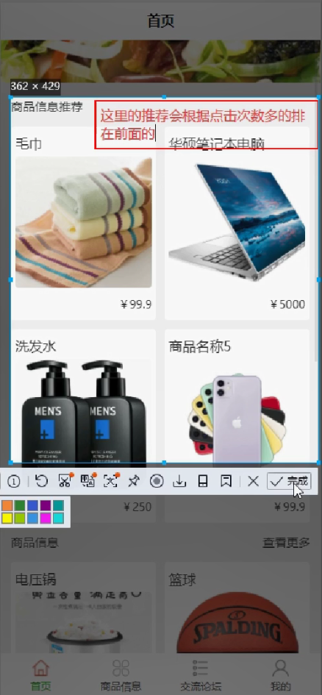
系统首页界面图

Slide 10
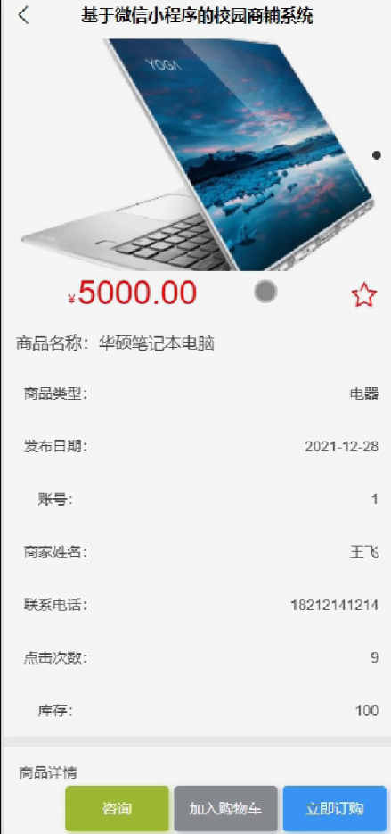
商品信息界面图

Slide 11
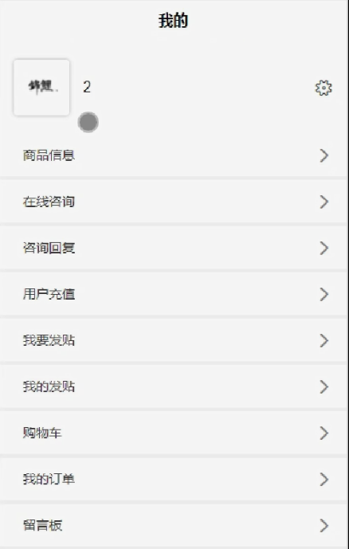
用户界面图

Slide 12
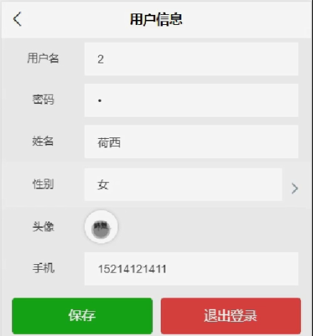
用户信息界面图

Slide 13
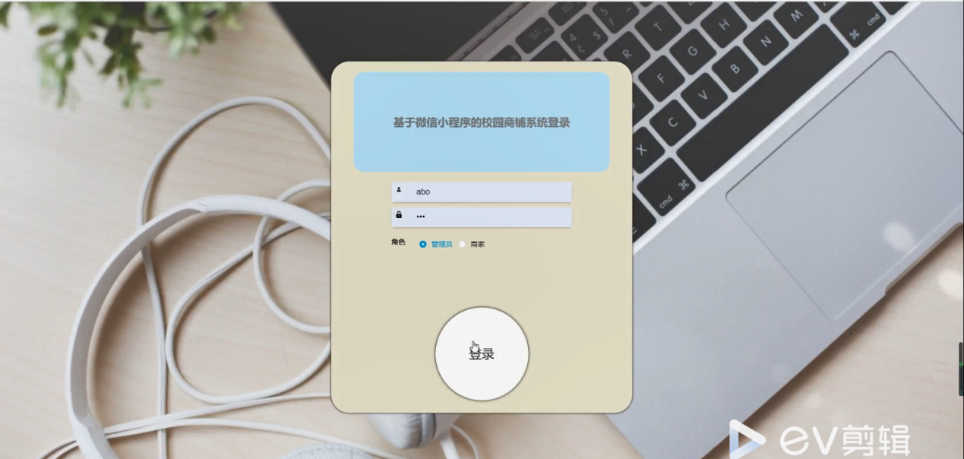
后台登录界图面

Slide 14
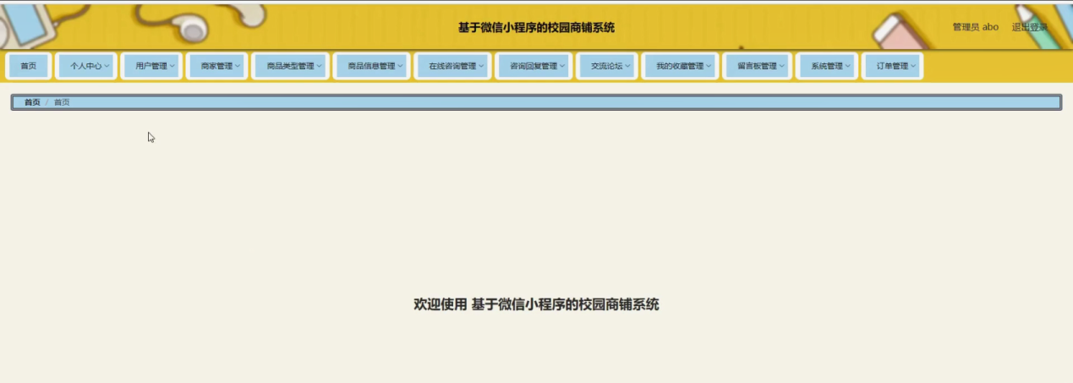
管理员功能界图面

Slide 15
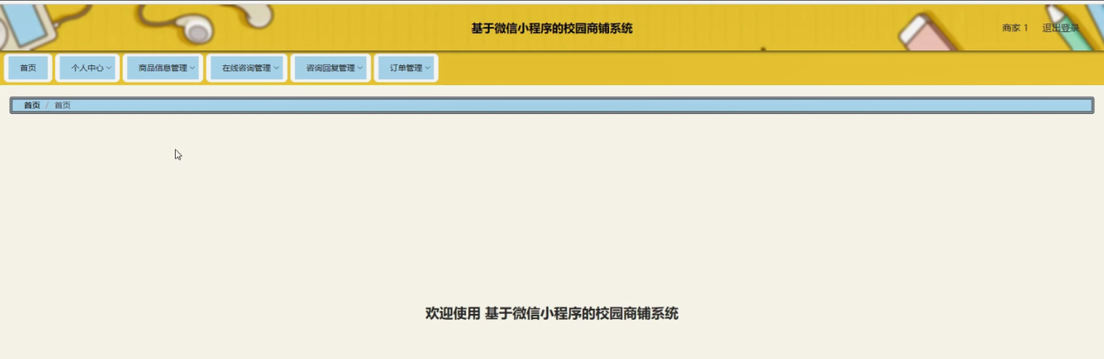
商家功能界图面

Slide 16
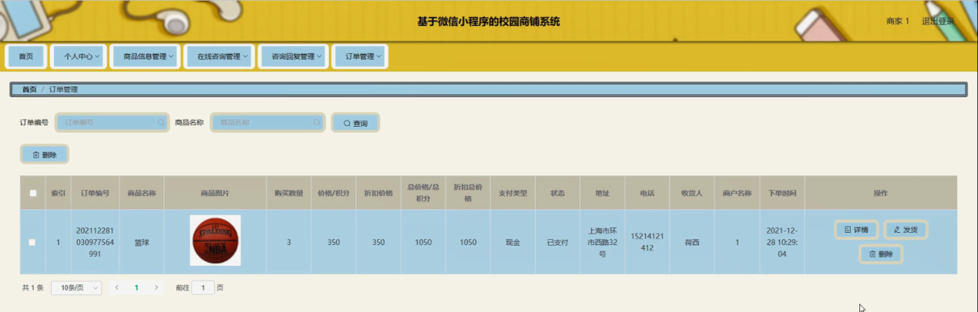
订单管理界面图

Slide 17
总结
本次毕业设计是以微信小程序为开发基础，以Mysql为数据库进行开发设计的，着重讨论了数据库模块、用户进入前台查看首页、商品信息、交流论坛、我的等功能的管理，管理员对首页、个人中心、用户管理、商家管理、商品类型管理、商品信息管理、在线咨询管理、咨询回复管理、交流论坛、我的收藏管理、留言板管理、系统管理、订单管理等功能的设计与的实现，并对整个设计进行了简单的调试和修改。本系统操作简单方便快捷，适用于商品的交易。当然，一个完整的校园商铺系统，还需要有很强吸引力的页面美观效果，不过这是本设计所欠缺的。同时，如何让大家对你的系统感兴趣，如何设计的即美观又实用等等都是我们需要考虑到的。做此系统不是单单是为商铺销售，用户购物提供一个平台，更主要的是针对人的需求，这也是本系统开发的意义，所以要多些人性化的元素。
毕业设计已经到了尾声，通过这几个月的毕业设计，使我对开发软件的内容和流程有了更深的了解，虽然编程是一个很辛苦很枯燥的事情，但是当你自己完成了一个作品，实现了它的功能的时候，你就会体会到很多的成就感。遇到问题的时候大家都会很苦恼，但是解决了问题之后那种喜悦也是无法言语的。并且在完成毕业设计的过程中把以前学过的知识又重新巩固了，通过解决问题也学习到许多新的知识。从需求分析和可行性分析到最终完成了设计，涉及的知识领域包括：系统开发、网页设计、数据库原理、软件工程、专业外语等等。并且当代社会计算机行业发展十分迅速，也给了我们很大的压力，所以我们只学书本上和课堂上的知识是远远不够的，我们更应该不断的充实自己，学习新的知识，多做做项目，练习动手的能力，并且在项目中才能检测自己学习的内容有没有真正掌握，这也是理论与实践相结合的重要性。

